Slide 1
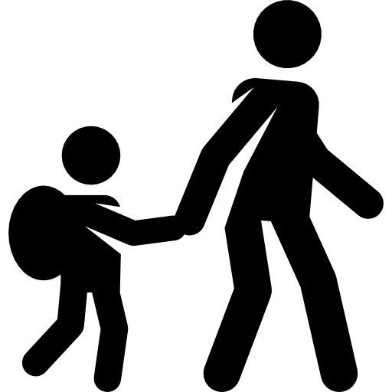

얼
어린이 교통사고 위험지역 도출
어른이조
어린이 보호구역
SCHOOL ZONE

Slide 2




목차
프로젝트 소개
EDA
해결 과제 1
해결 과제 2
결과

Slide 3
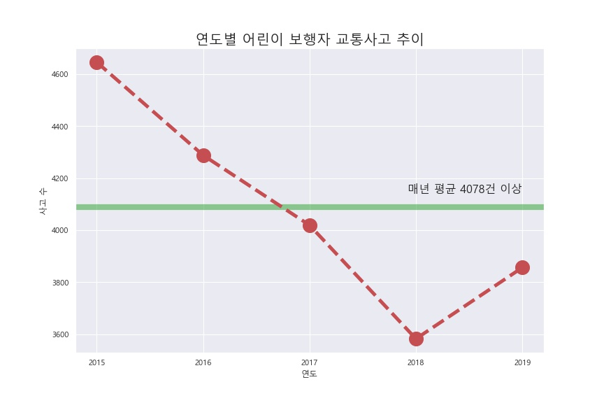
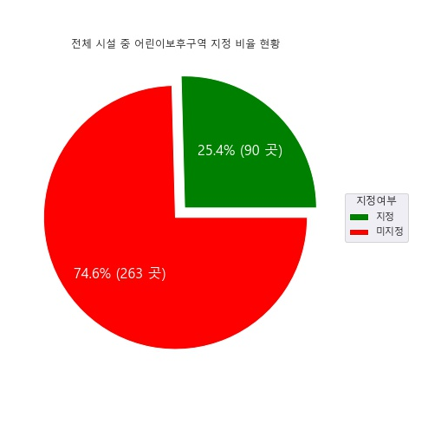
분석 개요
1-1. 배경설명
어린이 보호구역이란 초등학교 및 유치원, 어린이집, 학원 등 만 13세 미만 어린이시설 주변도로 중 일정구간을
보호구역으로 지정하여 교통안전시설물 및 도로부속물 설치로 어린이의 안전한 통학공간을 확보하여
교통사고를 예방하기 위한 제도이며 스쿨존(School Zone)이라고도 한다.
자료 출처: 교통사고분석시스템-어린이 보행자 교통사고
어린이 교통사고는 18년도를 기점으로 다시 증가하며, 오산시에도 지난 10년간 537건의 사고 발생
전체 시설 중 어린이보호구역 지정은 25%가량으로 턱없이 낮기때문에 보호구역이 더 필요함

Slide 4
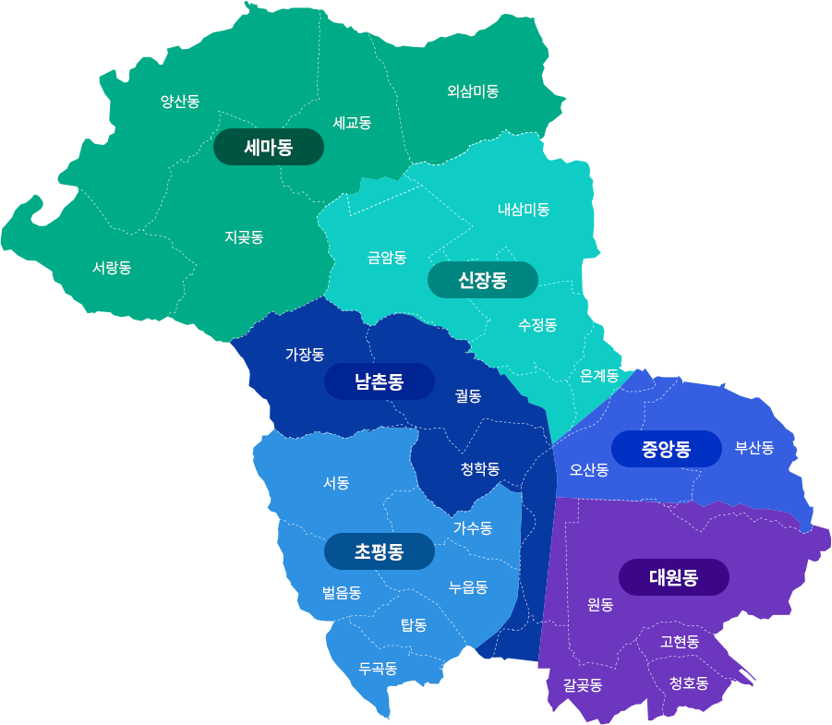
분석 개요
1-2. 오산시 특징
오산시 브랜드 = “교육도시 오산”
2011년 혁신교육지구 선정
2015년 평생학습도시선정(교육부)
2017년 아동친화도시 인증(유니세프)
2019~2020년 미래교육 오산국제포럼 개최
→ ‘AI특별교육도시’로써 여러 지능형 솔루션을 활용해 아동이 안전하고 행복하게 교육을 받을 수 있는 스마트 교육도시 구축을 위해 노력 중

Slide 5
분석 개요
1-3. 분석 목적
최근 어린이 교통사고의 중요성이 높아지고 있으나 학교, 유치원, 어린이집 주변과 유아, 어린이들이 활동하는
생활도로 및 통학로 등에, 불법주정차, 교통안전 시설물 미비 등 여러 가지 요인으로 인해
어린이 교통사고 발생 건수는 증가하고 있으며,
민식이법 제정 등으로 어린이 보호구역에 교통안전 시설물 설치가 의무화 되었으나
구체적인 지침이 없는 점을 감안해 데이터를 기반으로 어린이 교통사고를 감소시키고자 한다.
어린이 보호구역 외 어린이 교통사고 위험 지역 20개소 제시
기존 어린이 보호구역 중 교통안전시설물 우선 설치 지역 20개소 제시
교통안전 시설물 : 과속단속카메라, 교통안전표지판, 미끄럼방지시설(적색포장), 과속방지턱, 가드휀스 등

Slide 6
분석방법
2-1. 데이터 전처리과정
결측 값이 데이터에 비해 1% 미만인 경우 제거
20.CCTV 설치 현황
30.학원 및 교습소 현황 데이터(교습과정명)
결측 값을 0으로 대체
4.~7.연령별 거주인구 격자데이터 (총인구, 유소년인구, 생산가능인구, 고령인구)
: 격자내의 총인구를 0명으로 대체해줌(예시: 거주인구격자_총인구.fillna(0,inplace=True)
결측 값을 ‘미기재＇로 대체
24.시간대별 추정 교통량 데이터(도로명)
25. ~ 26. 혼잡 강도 데이터 빈도,시간(동일한 도로명에 대해서 결측 값 존재)
27.도로명주소 건물 데이터(건물명과, 상세 건물명이 결측 값일 경우, 상세 건물명만 결측 값인 경우는 건물명으로 대체)
관심 데이터 필터링
10.학교위치정보(학교가 초등학교인 데이터만 필터링)
30.학원 및 교습소 현황 데이터
: 업종이 학교교과 교습학원만 필터링(평생직업교육학원, 교습소는 제거)
: 필터링 리스트("중등","고등","대학","일반","성인","입시" ) 를 만들어 리스트에 포함되지 않는 데이터만 추출

Slide 7
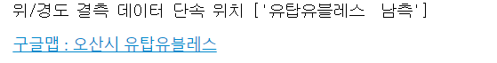
분석방법
2-1. 데이터 전처리과정
데이터 재구조화
8.유동인구 (등*하교 시간대를 관심시간대로 설정하여 월/시간별 데이터 전체의 평균 유동인구 계산 )
오입력 데이터 제거
1.주정차 단속 데이터2018~2020(행정구역이 오산시가 아닌 데이터 제거,상세 위경도가 없는 경우 단속위치를 구글맵을 이용하여 추가)
:
데이터 타입 통일
24.시간대별 추정 교통량 데이터(시간적 범위 컬럼이 각각 string, int로 되어있는 것을 float로 통일)
그림1: 행정구역이 오산시가 아닌 경우
그림2: 위/경도는 결측 값 이나 주소가 있는 경우 구글맵에서 위/경도 찾아 대체

Slide 8
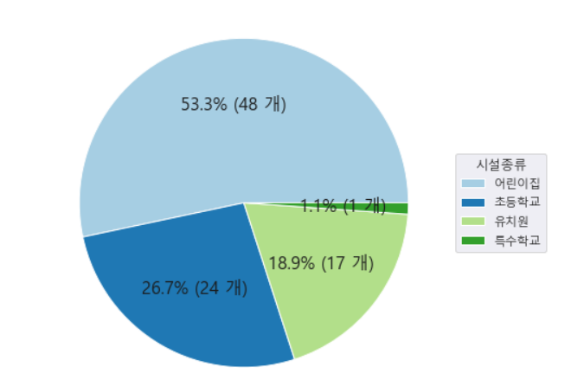
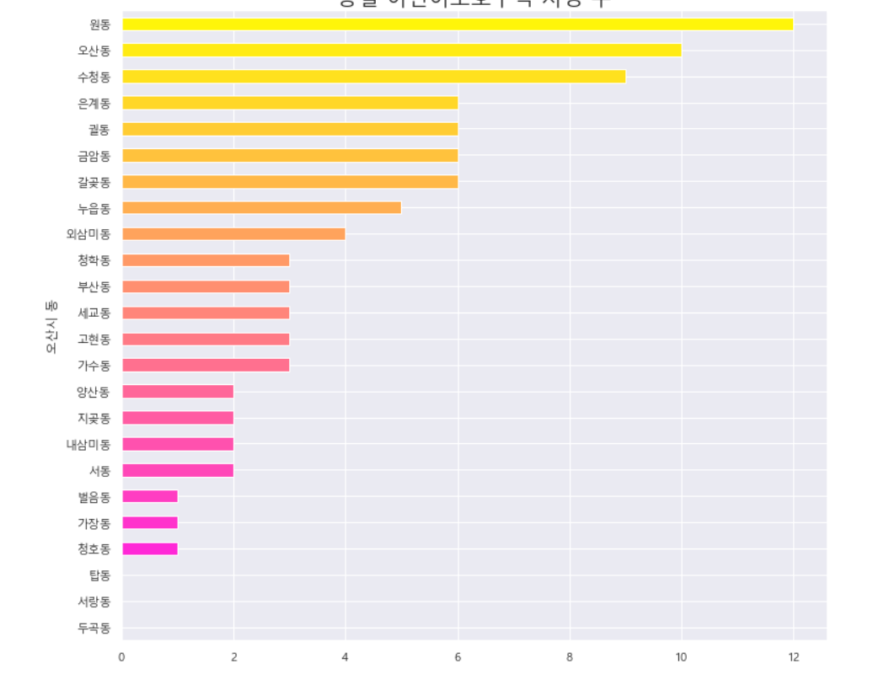
분석방법
2-1. EDA 현재 어린이보호구역 선정 현황
오산시 어린이 보호구역 시설종류
동 별 어린이보호구역 지정 수
오산시 전체 어린이 보호구역 시설 중 어린이집이 절반을 차지함
가장 많은 어린이 보호구역을 포함하는 3곳은 원동 > 오산동 > 수청동

Slide 9
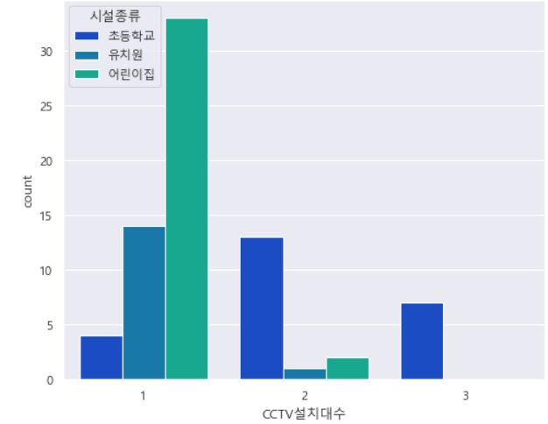
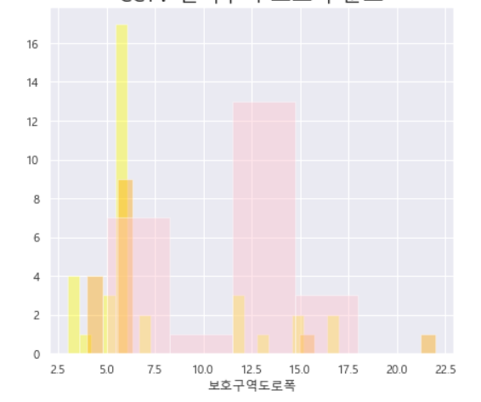
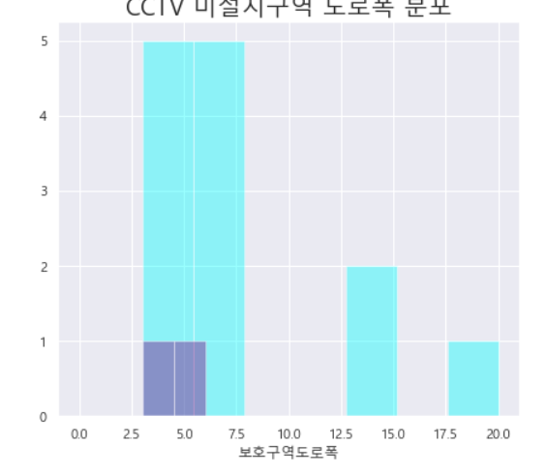
분석방법
2-1. EDA 어린이 보호구역 CCTV설치 여부와 보호구역 도로 폭 차이
시설 별 CCTV설치 분포
CCTV설치구역 도로 폭
CCTV미설치구역 도로 폭
보호구역 중 가장 큰 비율을 차지하는 어린이집 경우 대부분의 1대의 CCTV가 설치되어 있음
CCTV설치 구역에 비해 미설치 구역의 도로폭이 더 좁은 경향이 있음

Slide 10
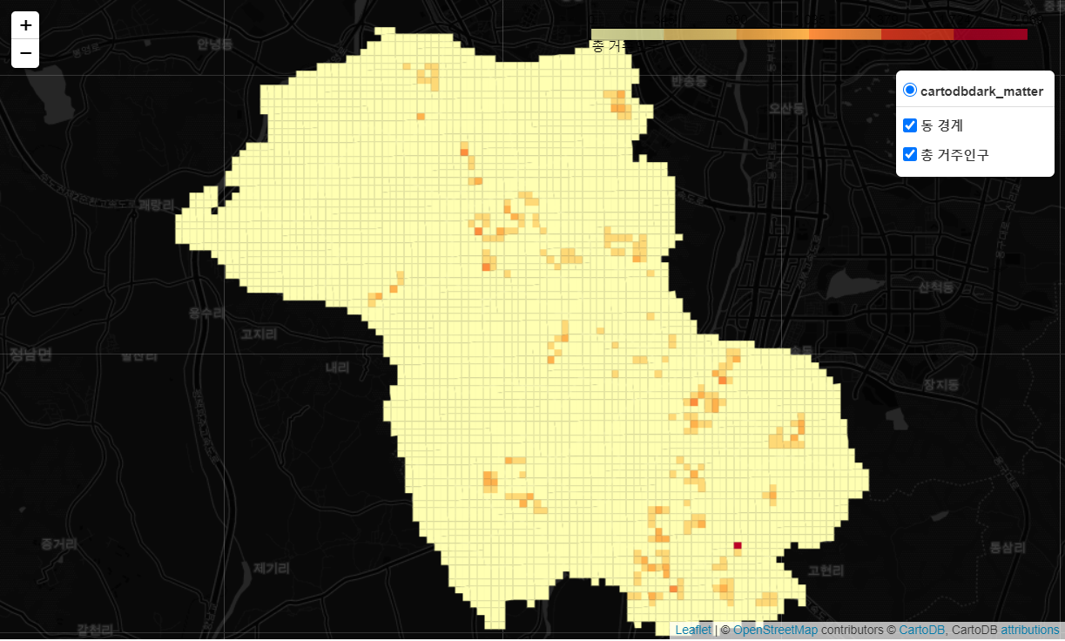

분석방법
2-1. EDA 오산시 인구분포 현황
총 인구
유소년 인구
총 인구 기준 가장 거주 인구가 많은 다섯 동 : 원동, 금암동, 오산동, 부산동, 궐동
유소년 인구 기준 가장 거주인구가 많은 다섯 동: 원동, 금암동, 부산동, 내삼미동, 수청동

Slide 11

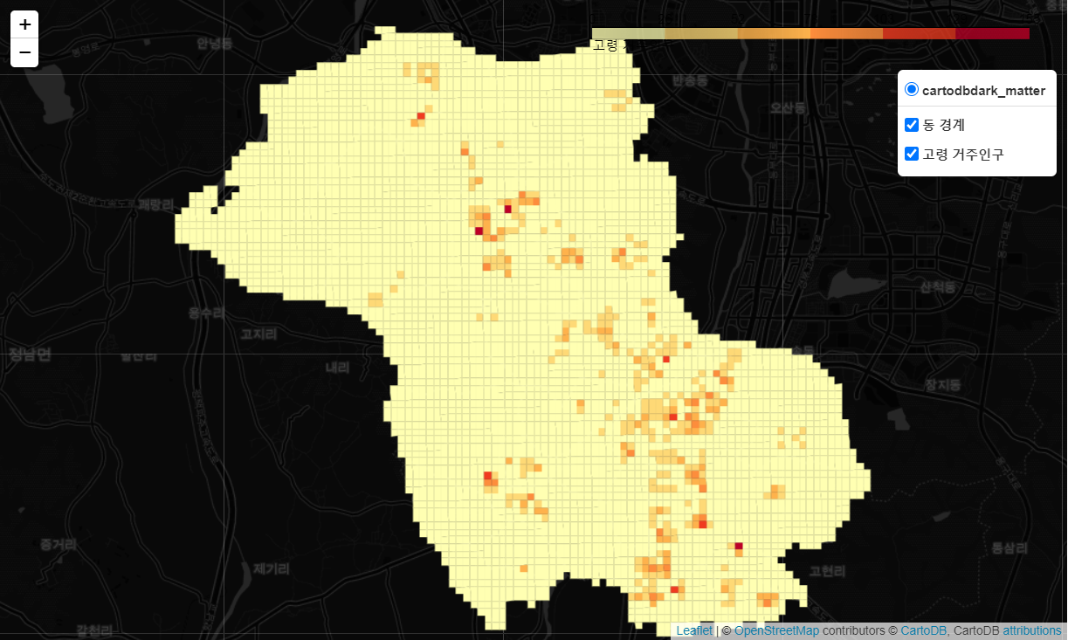
분석방법
2-1. EDA 오산시 인구분포 현황
생산가능 인구
고령 인구
생산가능 인구 기준 가장 거주 인구가 많은 다섯 동 : 원동, 금암동, 궐동, 오산동, 부산동
고령 인구 기준 가장 거주인구가 많은 다섯 동: 원동, 오산동, 금암동, 수청동, 궐동

Slide 12
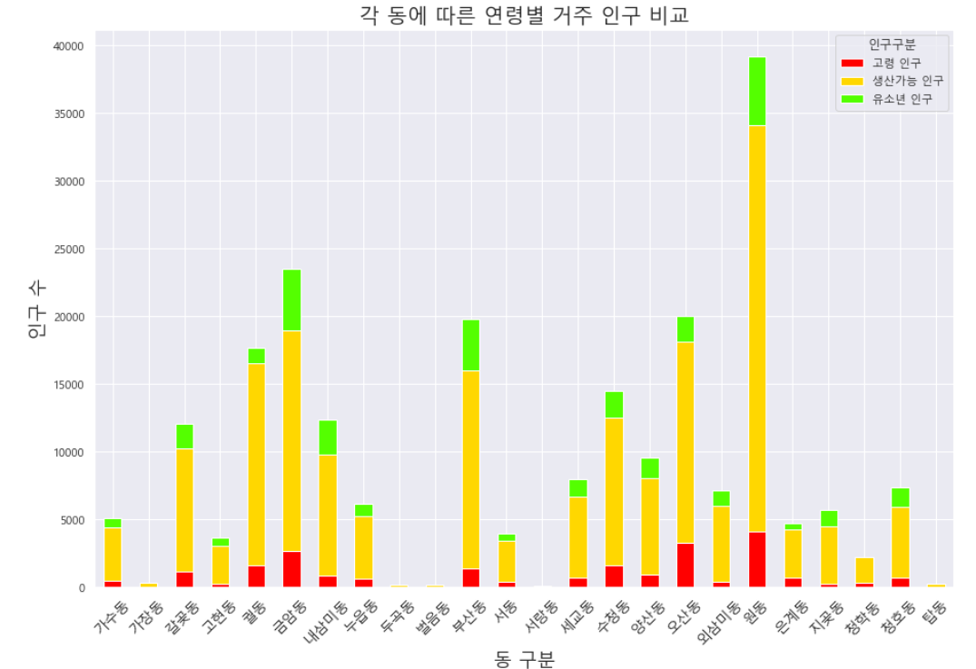
분석방법
2-1. EDA 오산시 인구분포 현황
각 동에 따른 연령별 거주 인구 비교
총 인구 수치에서 생산가능 인구의 영향이 크며, 유소년인구는 총인구에 비해 많지 않음을 볼 수 있음

Slide 13
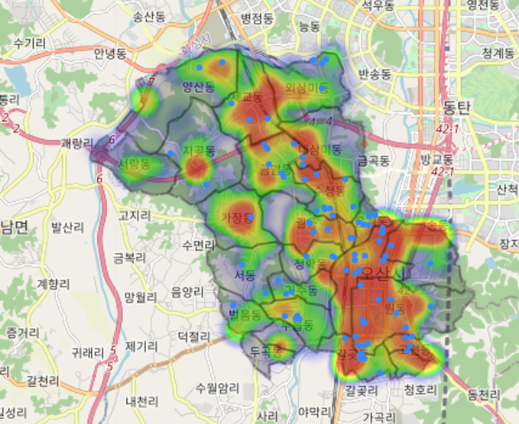
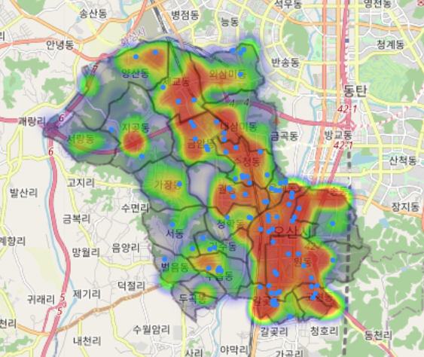
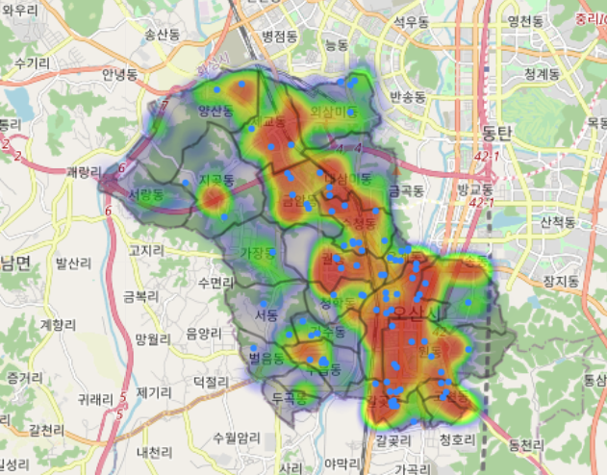
분석방법
2-1. EDA 유동인구
직장인들 출근시간7시
어린이 하교시간 15시
늦은 시간 20시
거주인구가 많은 지역일 경우 등/하교, 출퇴근 시간대 뿐 아니라 다른 시간대에도 유동인구가 많다는 것을 확인

Slide 14
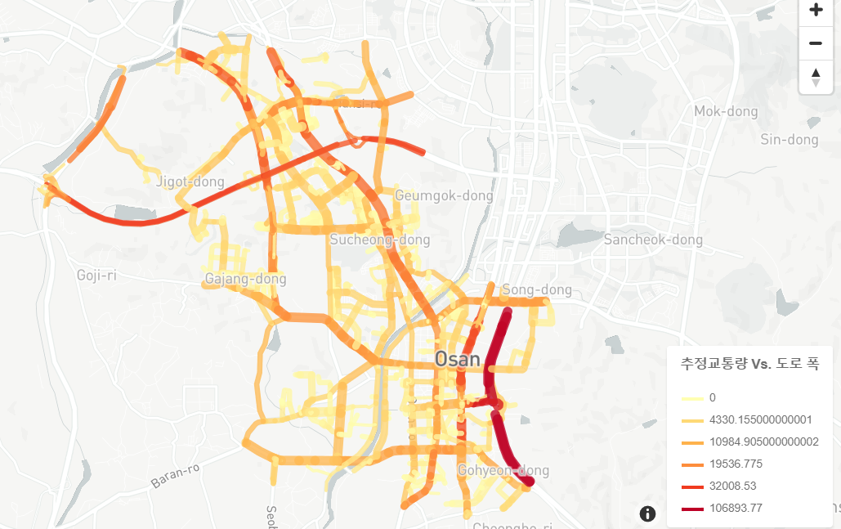
분석방법
2-1. EDA 교통흐름
도로 폭 기준으로 혼잡 빈도/시간 강도 시간대 추정 교통량
넓음(노랑)<도로 폭> 좁음(빨강)
높음(굵음)<혼잡빈도 강도>낮음(얇음)
고현동,부산동 쪽 경부선에서 혼잡시간을 경험한 차량은 많지만, 경부선은 실제 어린이 교통사고 구역이 아님
부산동과 원동을 지나는 동부대로 사거리 쪽에 교통량이 많음을 확인
강을 가로지르는 경기대로 쪽이 교통량이 많고 혼잡도가 높은 것을 확인

Slide 15
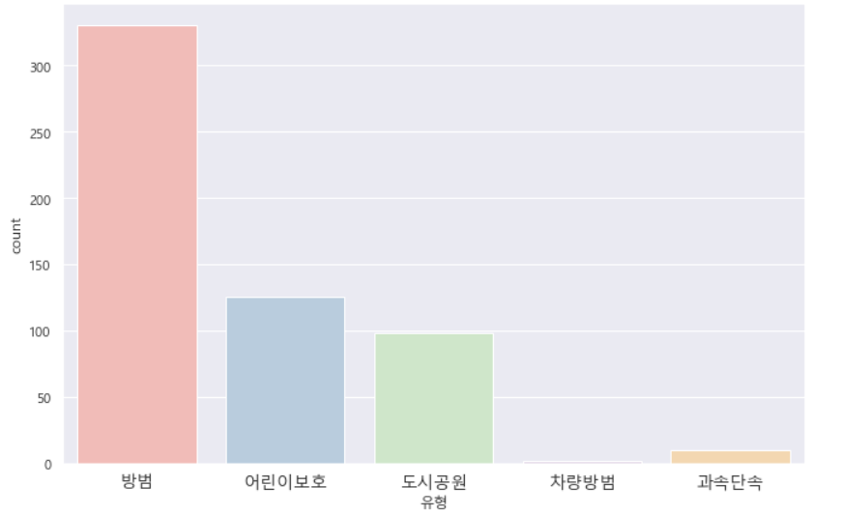
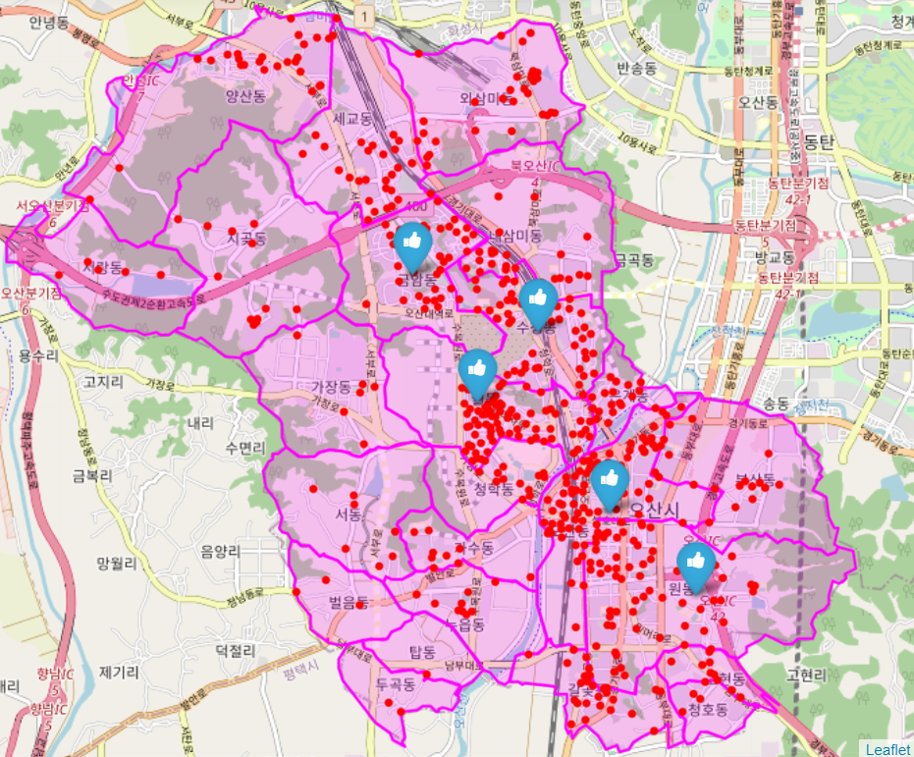
분석방법
2-1. EDA CCTV
CCTV유형별 분포
지역별 CCTV분포 및 상위5개 지역
대부분의 경우 방범, 어린이 보호 목적의 CCTV임을 알 수 있다.
방범용 CCTV는 오산시 전 지역에 설치된 것으로 보이며, 가장 많이 설치된 동 5개는 오산동, 궐동, 원동, 수청동, 금암동

Slide 16
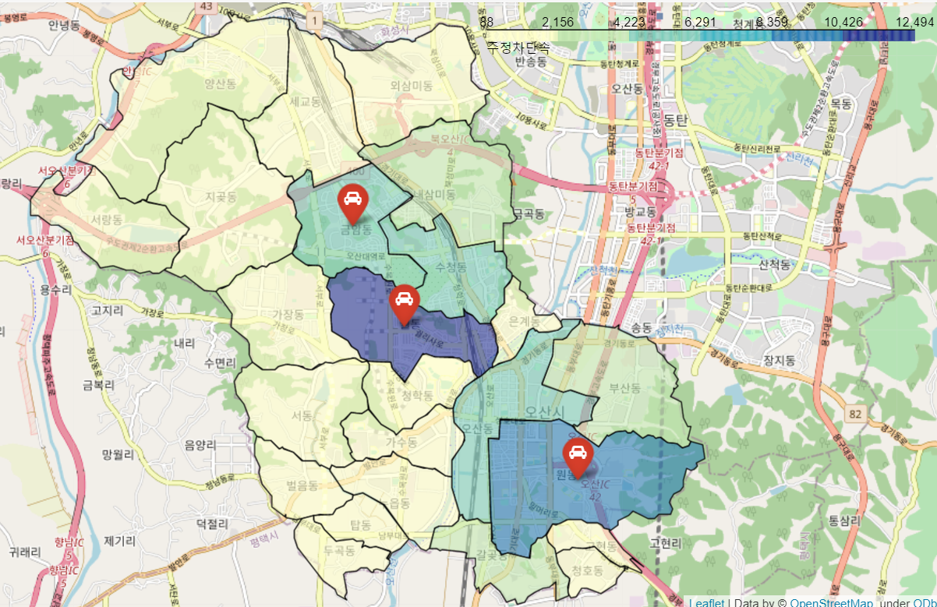
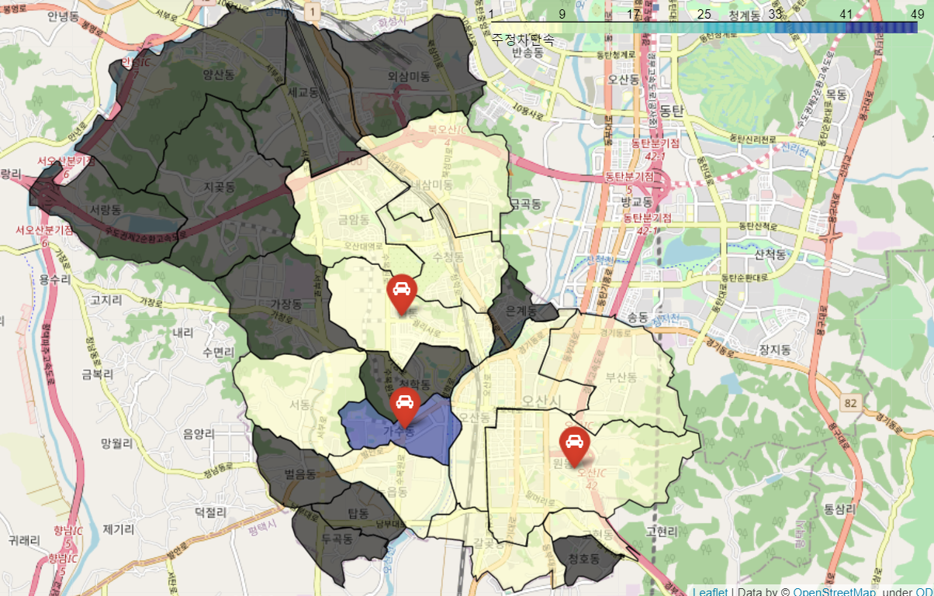
분석방법
2-1. EDA 주정차단속
전체 행정동
어린이보호구역(스쿨존Y)
주정차단속은 궐동에서 가장 많이 걸리며, 어린이보호구역에서는 가수동에서 가장 많이 걸리는 것을 알 수 있다.

Slide 17
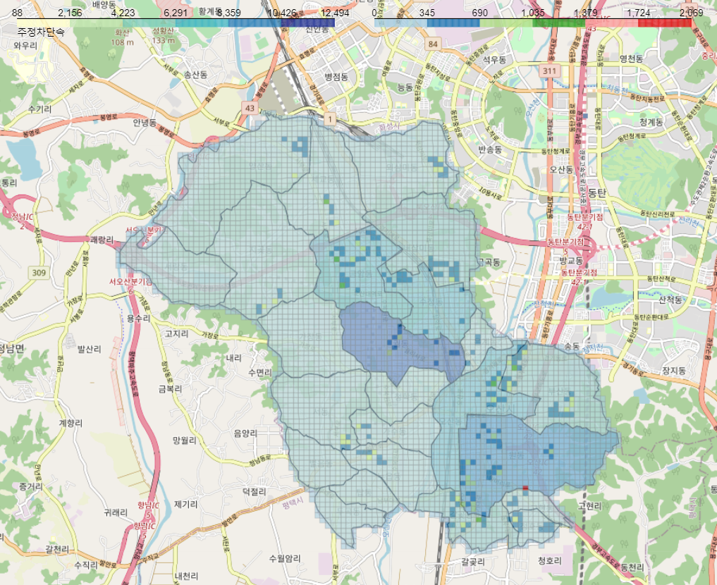
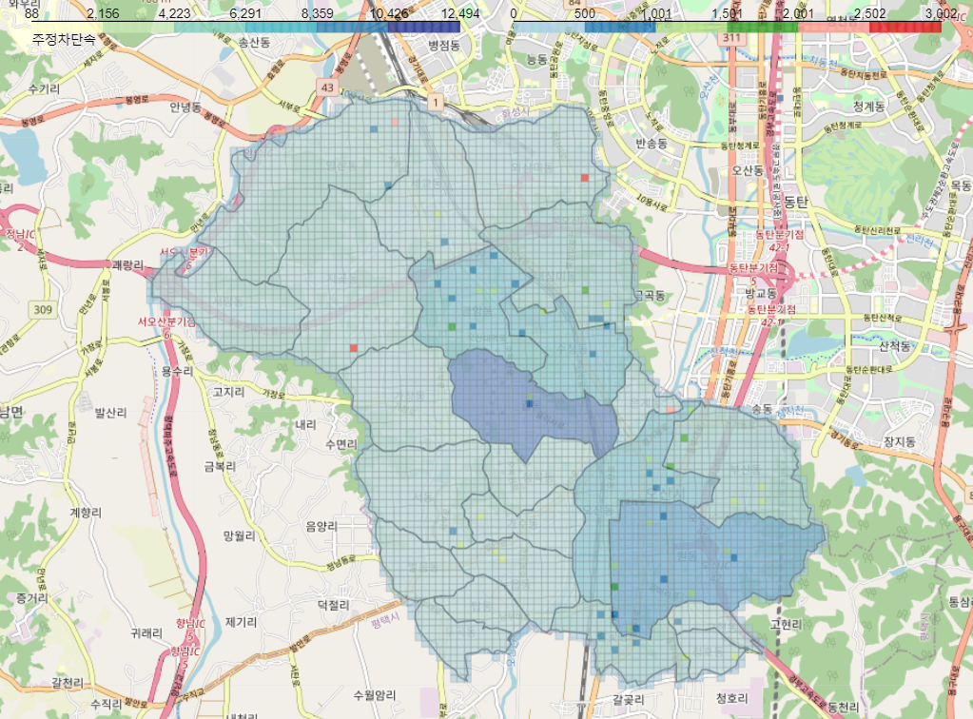
분석방법
2-1. EDA 주정차단속
인구대비 주정차단속
차량등록 수 대비 주정차단속
주정차단속이 제일 많이 걸린 궐동 보다 그 다음에 많이 걸린 금암동,원동이 인구와 차량등록수가 많았다.
즉, 주정차단속이 많이 걸린 지역일수록 인구와 차량등록수가 많은 것을 알 수 있다.

Slide 18
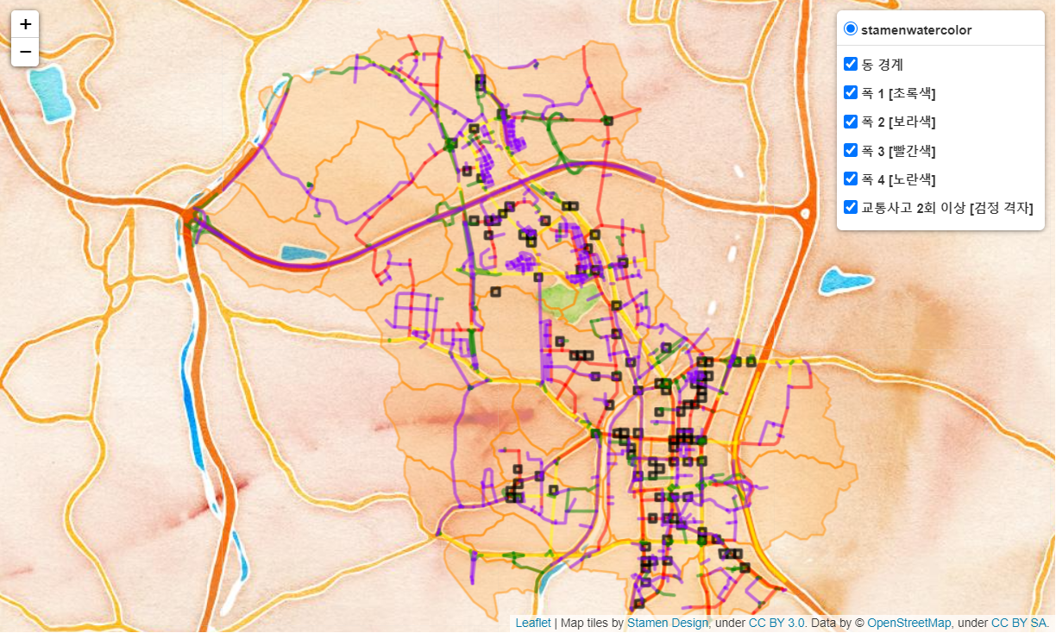
분석방법
2-2. 과제 1EDA 어린이 교통사고 발생 구간 주변 도로 폭
어린이 교통사고 2회 이상에 따른 도로 폭
어린이 교통사고 발생 상당수가 도로 폭3(10.5m),4(14m)에 해당하는 구간에서 일어 남

Slide 19
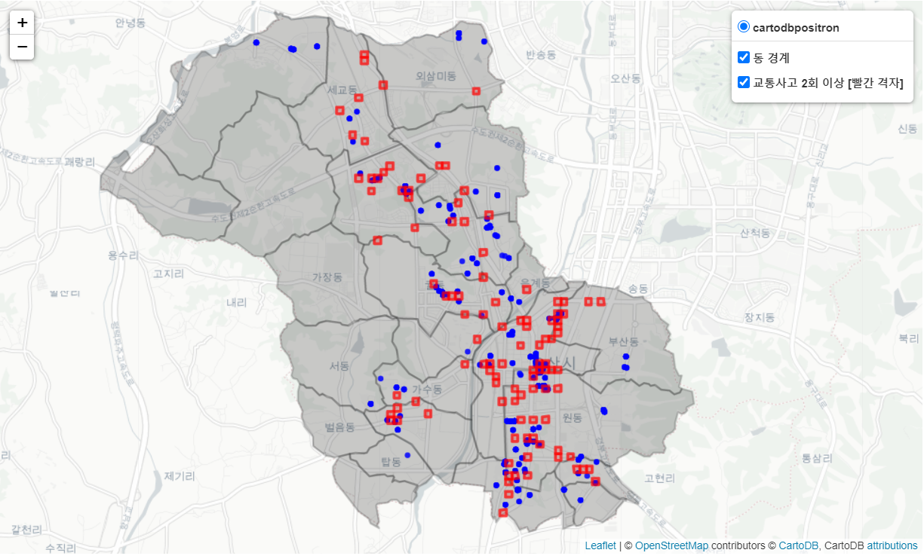
분석방법
2-2. 과제 1EDA 어린이 교통사고 발생 구간 주변 학원 분포
어린이 교통사고 2회 이상에 따른 학원분포
학원이 없는 지역에서는 어린이 교통사고 발생 확률이 낮으며, 지역에 따라 학원 밀집도가 상이
학원이 밀집 많이 되어있는 지역이 유동인구도 많아 보임

Slide 20
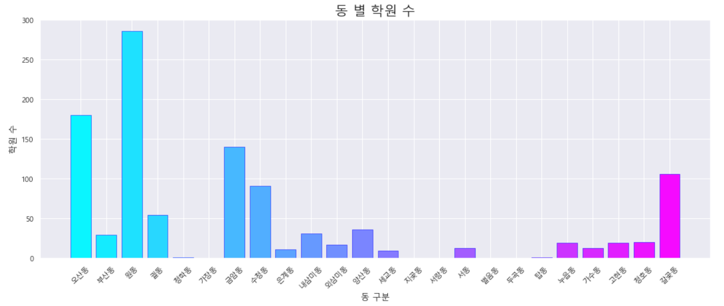
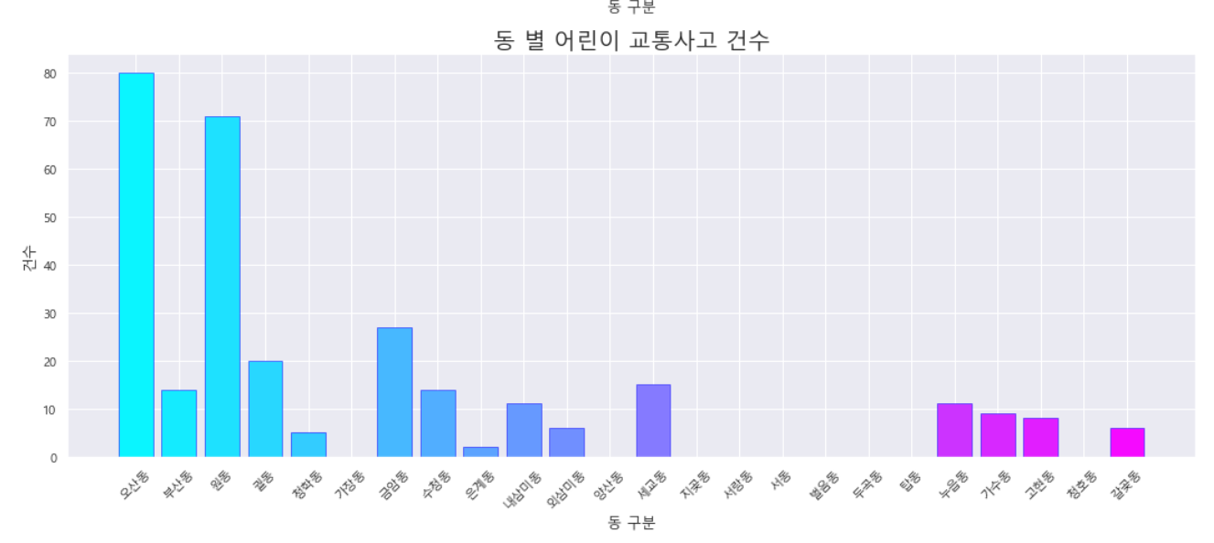
분석방법
2-2. 과제 1EDA 동 별 학원 수 와 어린이 교통사고 발생 건수
동 별 학원 수
동 별 어린이 교통사고 건수
거주인구, 유동인구가 많은 동(원동,오산동)에서 마찬가지로 학원수와 교통사고 건수가 많음을 확인
갈곶동의 경우 위험 지역으로 발전 가능성이 있음

Slide 21
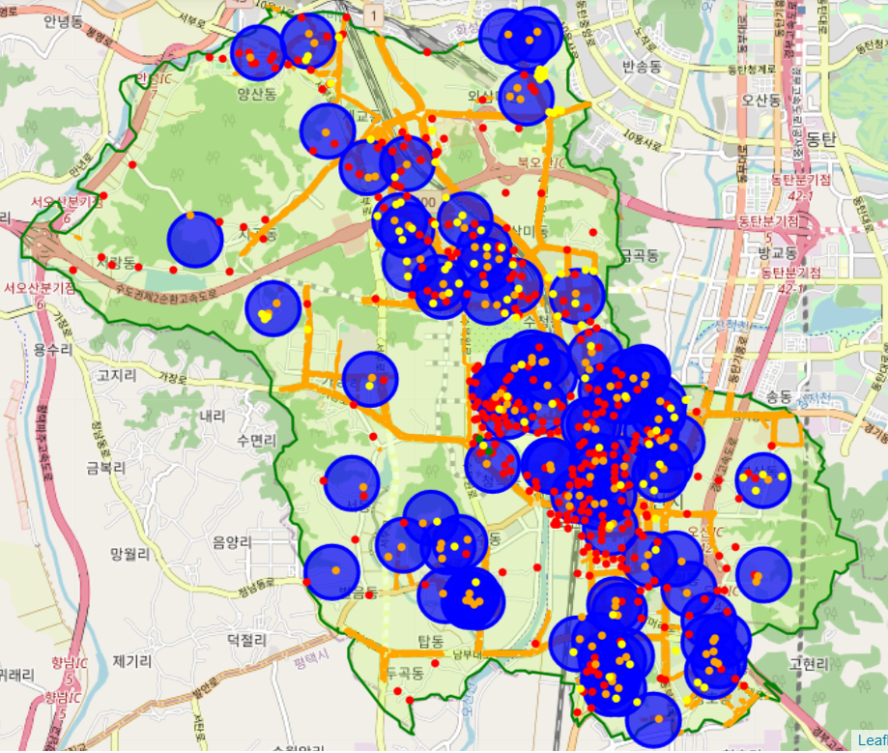
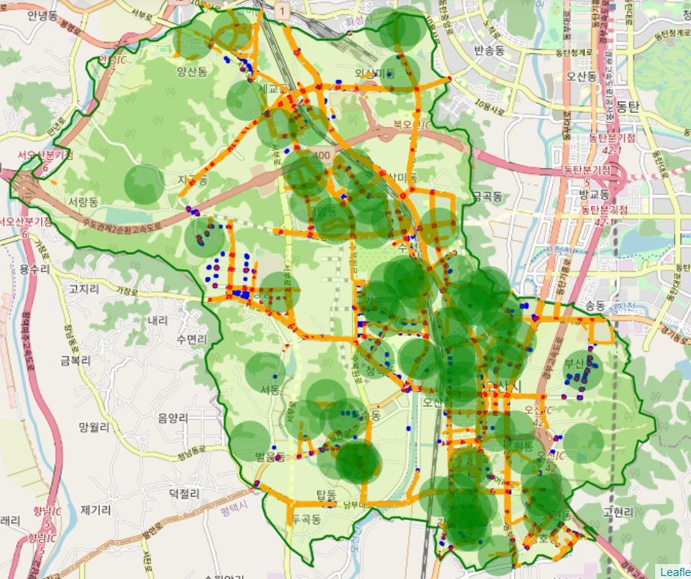
분석방법
2-3. 과제 2 EDA 어린이 보호구역 주변
인도와 CCTV
횡단보도와 신호등
설치된 CCTV의 대다수가 어린이보호구역을 중심으로 설치되어 있는 것을 확인
- 방범 CCTV(빨간색)의 경우 오산시 전역에 분포해 있고, 어린이보호 CCTV(주황색)는 어린이보호 구역내에 집중되어 있는 것을 확인
2. 대부분의 어린이보호구역은 인도를 포함하고 있는 것을 확인
- 인도가 포함되지 않은 어린이보호구역의 경우 보호구역내 또는 주변에 CCTV가 설치되어 있음 (예: 성심학교, 숲속다원유치원, 리틀램어린이집 등)
전체적으로 신호등과 횡단보도는 도시의 대로와 교차로 지점에 설치되어 있는 것을 확인 - 대부분의 어린이보호구역에 신호등과 횡단보도가 설치되어 있음
신호등과 횡단보도가 설치되어 있지 않은 어린이보호구역 다수 확인 (예: 성심학교, 리틀램어린이집, 오산원당초등학교)
횡단보도만 설치된 어린이보호구역도 있음 (예: 숲속다원유치원)
인도만 설치된 어린이보호구역도 있음 (예: 베스트어린이집)

Slide 22
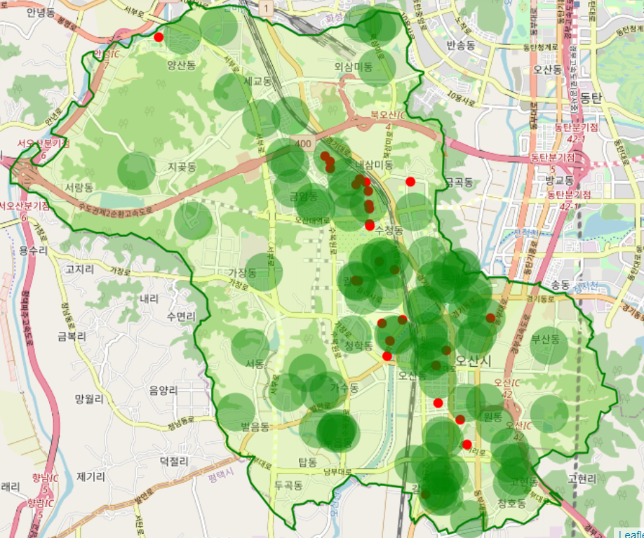
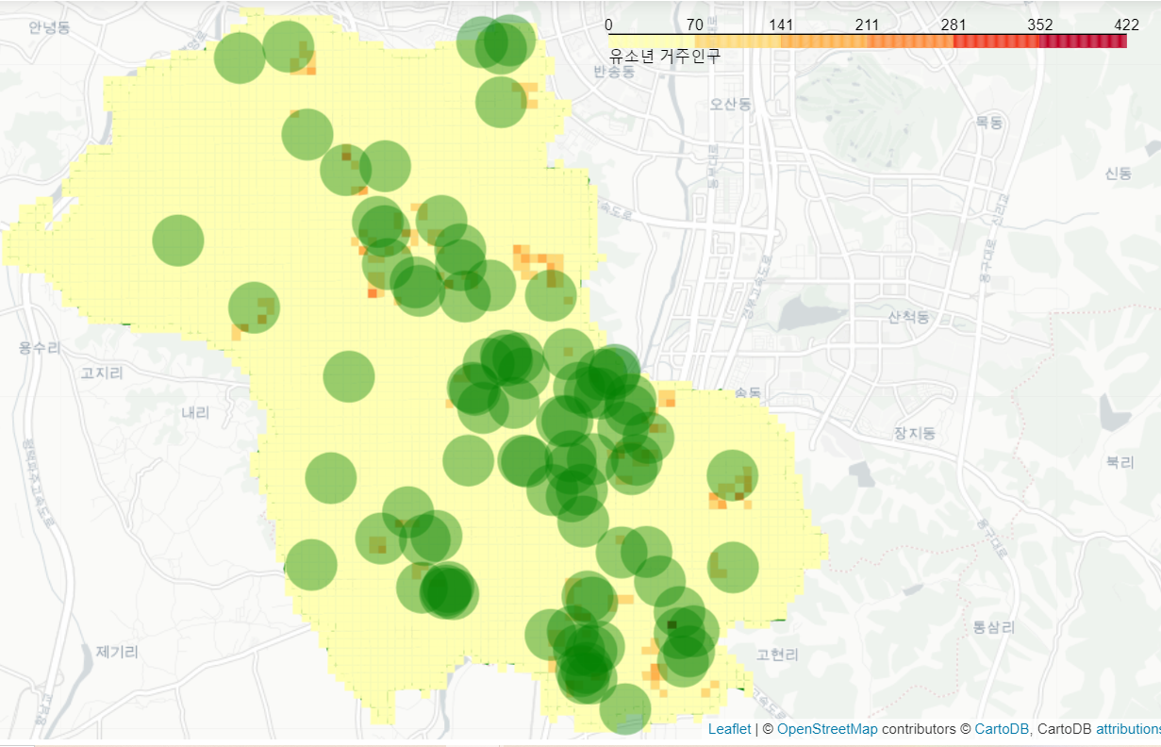
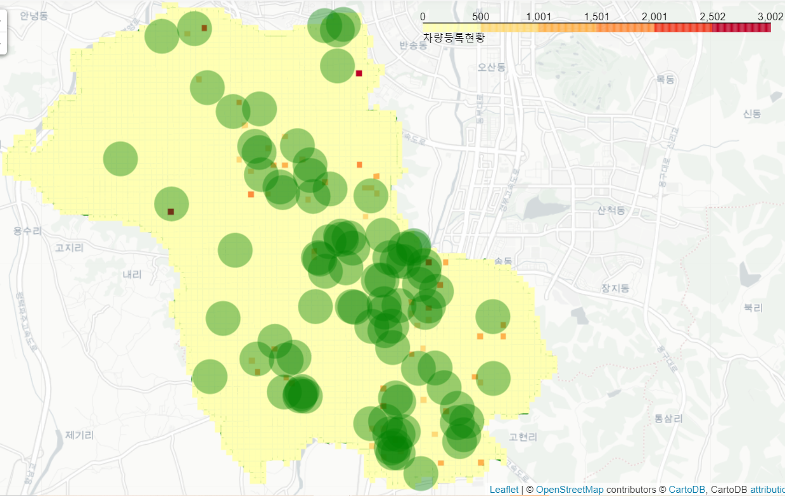
분석방법
2-3. 과제 2EDA 어린이 보호구역 주변
과속방지턱
유소년 인구현황
등록 차량대수
오산시에 설치된 과속방지턱은 모두 어린이보호구역 안이나 주변에 설치되어 있음을 확인
어린이보호구역 주변에 거주하는 유소년인구는 타 지역에 비해 높은 편
어린이보호구역 주변에 등록된 차량대수는 타 지역에 비해 많은 편

Slide 23
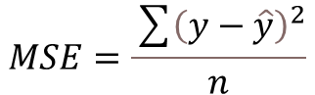
분석방법
2-4. 과제1 모델링
변수 선정
모델링
최적 모델 선정
1. 변수 선정
2. 모델링
10개의 ML모델의 cross validation을 통한 모델 fitting
1.1종속변수선정
사고발생 격자 내 사고횟수
1.2 독립변수 선정(전체 독립변수: 30개)
초등학교 수(어린이 보호구역 반경 300미터 이내 수)
유치원 수 (어린이 보호구역 반경 300미터 이내 수)
버스정류장 수(어린이 보호구역 반경 300미터 이내 수)
.
.
.
Linear Regression
Lasso
Ridge
Elastic
SVR
Regression Tree
Random Forest
Gradient Boost
AdaBoost
XGBoost
R
python
※각각 100,200,300미터 이내로 선정해 주었음
※ COMPAS 서버의 R에서 Adaboost와 Xgboost를 지원하지 않아
python으로 남은 분석 진행
모델선택기준:Minimum MSEModel
$$MSE=\frac{\sum{{\left(y−\hat{y}\right)}^{2}}}{n}$$

Slide 24
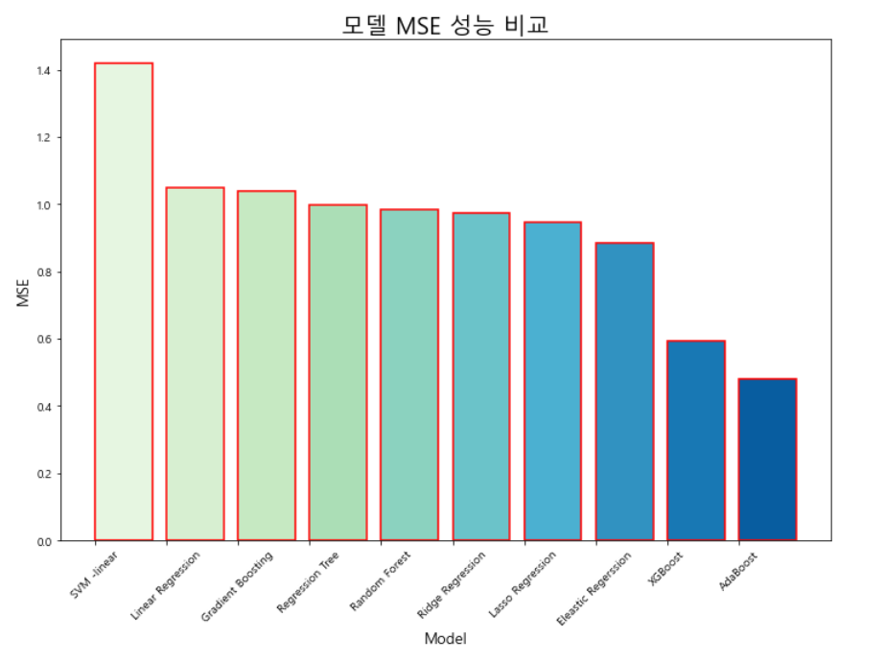
분석방법
2-4. 과제1 모델링
변수 선정
모델링
최적 모델 선정 및 결과
10개의 ML모델의 MSE 값 비교
3. 최적 모델 선정
- AdaBoost 모델의 MSE가 약 0.479로 제일 작고 성능이 제일 좋음
최종 Model : AdaBoost Model

Slide 25
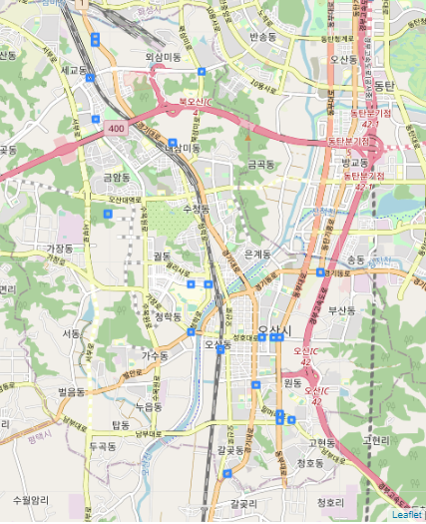
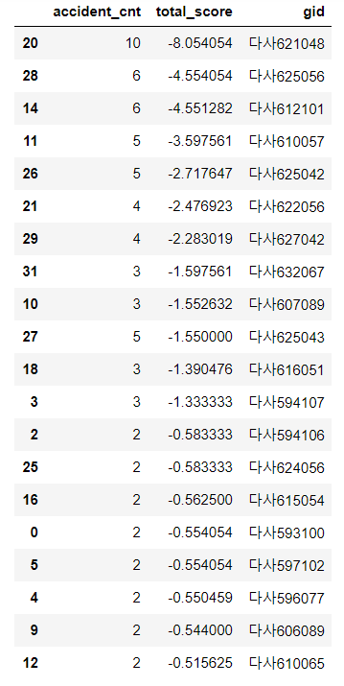
분석방법
2-4. 과제1 모델링
변수 선정
모델링
최적 모델 선정 및 결과
예측 값 도출 및 스코어링
위험도 정의 ≜ 모델 예측 교통사고 발생 건수 - 실제 교통사고 발생 건수
위험도를 바탕으로 최종 위험구역 20곳을 도출

Slide 26
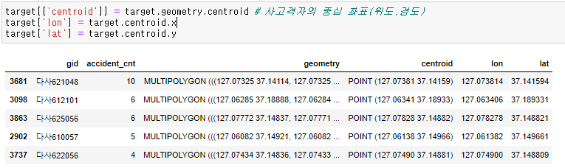
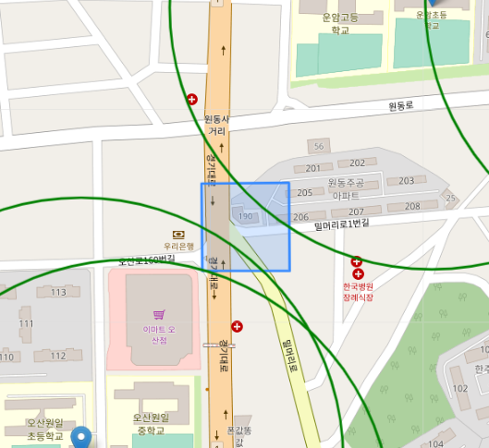
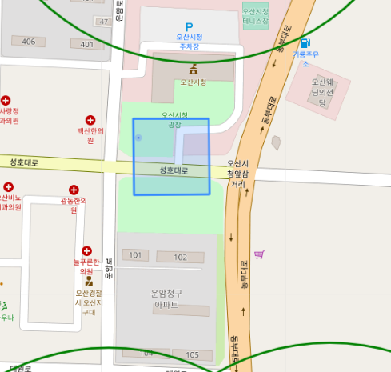
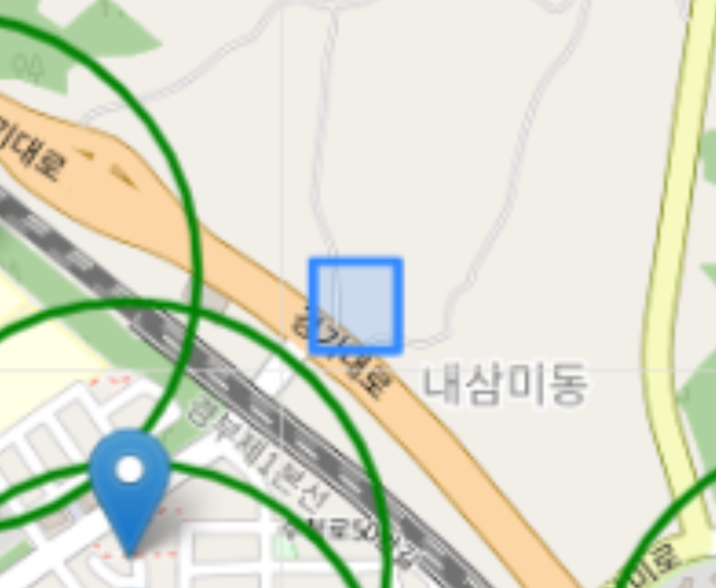
분석방법
2-4. 과제1 모델링
변수 선정
모델링
최적 모델 선정 및 결과
최종 좌표 제시
범위 설정
기본적으로 위험지역 좌표는 사고격자의 중심좌표로 제시
사고격자가 어린이보호구역에 걸친 경우:반경100M
사고격자가 어린이보호구역에 걸치지 않은 경우: 반경50M
단, 사고격자가 도로 끝에 걸쳐 있을 경우
걸쳐 있는 도로의 중심좌표로 제시
범위 반경 50M
범위 반경 100M

Slide 27
분석방법
2-5. 과제2 교통안전시설물 설치 후보지 20곳 선정
컬럼 선정
스코어 데이터 생성
스코어가 높은 어린이보호구역 20곳 선정
1. 컬럼 설정
어린이 보호구역 위치와, 시설물 개수,인구,차량데이터를 선정
2. 스코어 데이터 생성
컬럼에 따라 컬럼 내부 종류의 개수를 토대로 임의로 스코어링 범위 지정
시설 명
보호구역
경도
보호구역
위도
시설 종류
시설종류
특수학교: 0
어린이집: 1
유치원: 0.25
초등학교: 0.5
CCTV설치대수
0대: 1
1대: 0.7
2대:0.5
3대: 0
보호구역도로폭
~6미만: 0.2
6이상12이하: 1
12초과: 0
CCTV
설치 대수
보호구역
도로 폭
어린이
고통사고
횟수
과속방지턱 수
과속방지턱 수
0개: 1
1개: 0.5
2개: 0.3
3개: 0
이동형CCTV
단속횟수
0번:1
1번 이상:0
평균 유동인구
~25%미만: 0
~75%이하: 0.8
75%초과: 1
이동형
CCTV
단속 횟수
평균
유동인구
유소년
거주인구
등록차량
대수

Slide 28
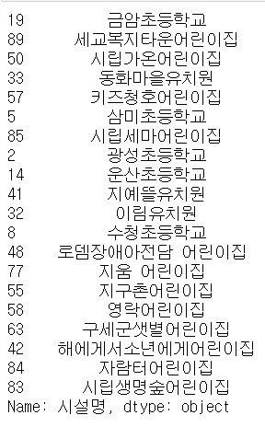
분석방법
2-5. 과제2 교통안전시설물 설치 후보지 20곳 선정
컬럼 선정
스코어 데이터 생성
스코어가 높은 어린이보호구역 20곳 선정
3. 스코어가 높은 어린이보호구역 20곳 선정
유소년 거주인구
~25%미만: 0
~75% 이하: 1
75% 초과: 0.8
등록차량대수
~25%미만: 0
~75% 이하: 1
75% 초과: 0.8
어린이교통사고
횟수
0번: 0
1번 이상: 1
스코어 데이터를 상관 관계가 0.1이상인 데이터와,
어린이교통사고 횟수 컬럼은 *10 으로 가중치 생성
가중치에서 *10을 해주고, 소수점 2자리 반올림함

Slide 29
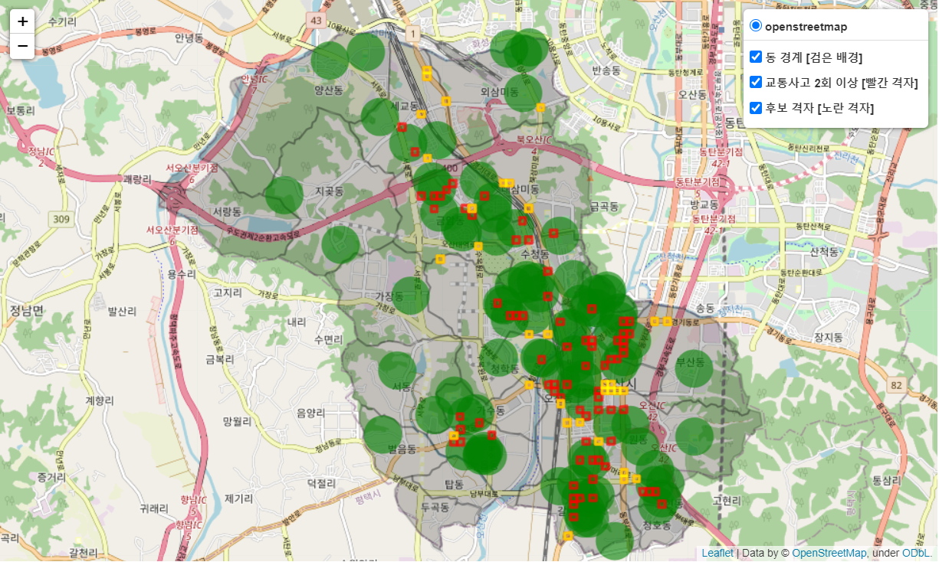
결론
3-1. 1번 과제 요약
어린이 교통사고 다발 구역 중 기존 어린이 보호구역과 겹치지 않는 후보 격자 지역 존재
유동인구 , 주변 건물 및 시설 , 교통 정보를 활용하여 사고 예측 모델링을 진행
최적의 모델 선정 후 예측 사고 건수와 실제 발생한 사고 건수 비교를 통해 위험도 계산
위험도에 따라 기존 어린이 보호구역 외 어린이 교통사고 위험지역 20개소 제시

Slide 30
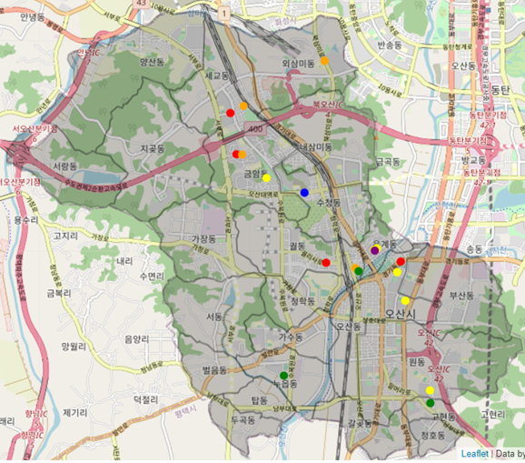
결론
3-2. 2번 과제 요약
설치시설물 | 표시색
과속단속CCTV | 빨강
가드휀스 | 주황
과속방지턱 | 노랑
교통안전표지판 (어린이보호구역) | 초록
미끄럼방지 | 파랑
불법주정차CCTV | 보라

Slide 31


결론
3-3. 활용방안
오산시의 행정, 교통, 지리적 특징을 반영한 머신러닝 모델을 통해 제시한 어린이교통사고
다발지역 20군데를 새로운 어린이보호구역으로 선정함으로써
잠재적인 어린이 교통사고 가능성을 예방할 수 있다.
오산시에서 현재 지정된 어린이보호구역 90군데의 교통시설물, 주변 환경 등을 고려한
가중치 모델링을 통해 어린이보호구역을 체계적으로 재정비하여
어린이의 안전한 통학을 가능케 할 수 있다.

